Slide 1
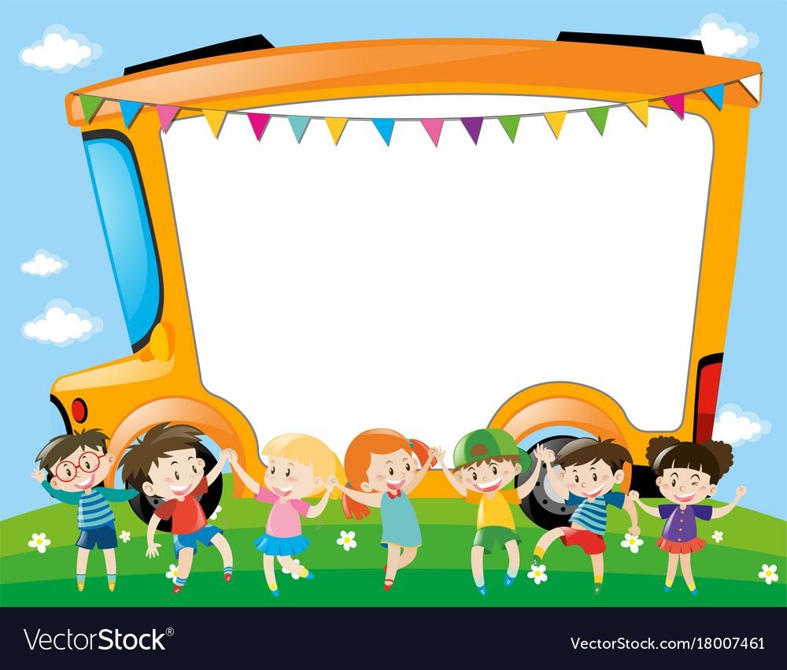
Bài 3
EM TẮM, GỘI SẠCH SẼ

Slide 2

Khởi động
Bài hát: CHÒM TÓC XINH

Slide 3

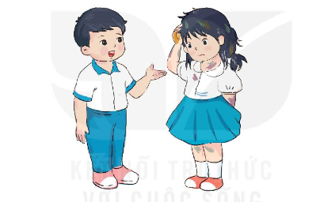
Khám phá
Vì sao cần tắm, gội hằng ngày?

Slide 4
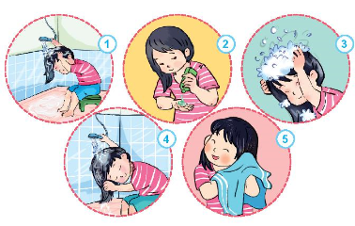
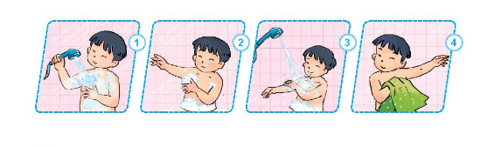
Khám phá
Em tắm, gội như thế nào ?

Slide 5

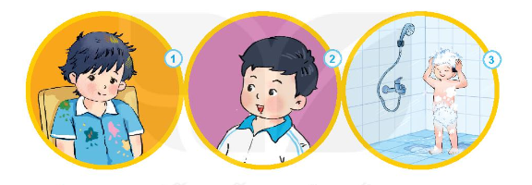
Luyện tập
Bạn nào dưới đây đã biết giữ cơ thể sạch sẽ? Vì sao ?

Slide 6
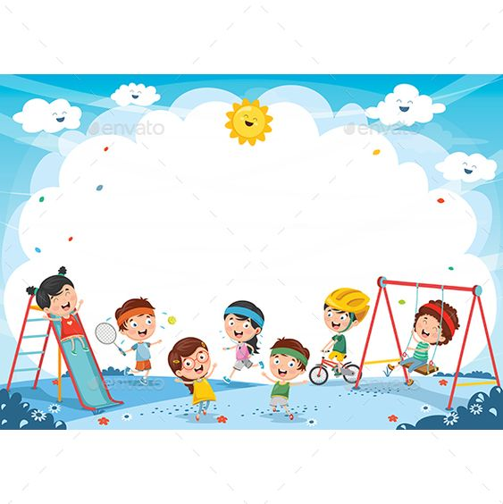
Luyện tập
Em hãy chia sẻ với các bạn cách em tắm, gội hằng ngày.

Slide 7
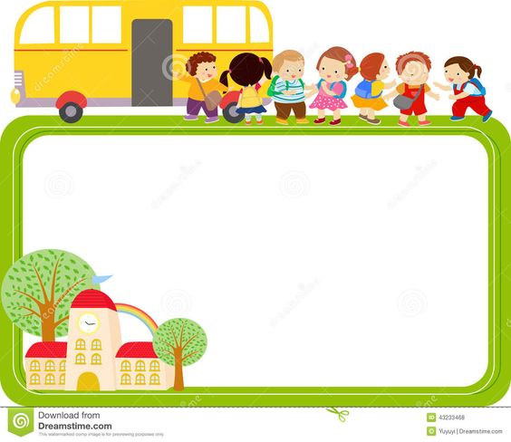

Vận dụng
Em có lời gì cho bạn chưa biết giữ cơ thể sạch sẽ ?

Slide 8


Vận dụng
Em luôn tắm, gội sạch sẽ hàng ngày.
Bạn ơi hãy nhớ
Đầu tóc gọn gàng
Hằng ngày tắm gội
Mình càng đẹp xinh.

Slide 9

Chóc thÇy c«, c¸c con cïng
gia đình m·i m·i
h¹nh phóc !

